Slide 1
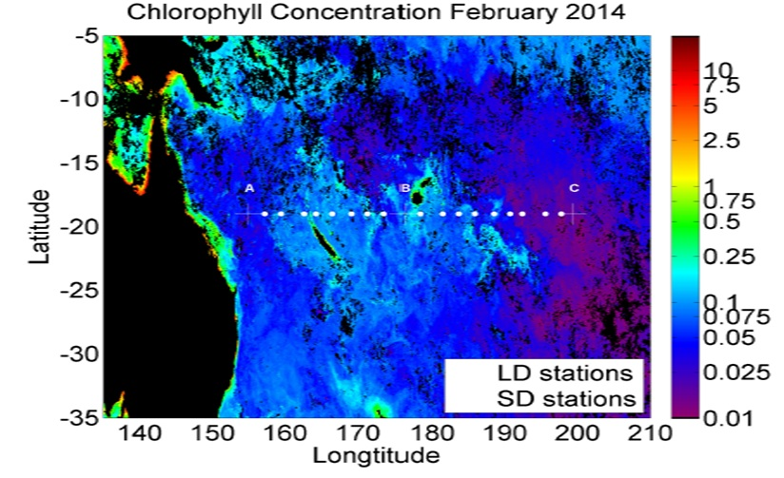
Comparaison des Mesures Adcp 38 et 150 sur le trajet précédant les deux stations LDA et LDC de la Campagne Outpace Mars 2015
Station LDA eutrophe , très riche en particules.
Station LDC ultra oligotrophe, très pauvre en particules.
→Tracés des cartes de vitesses calculées par Cascade
→Cartes des échos d’intensité ainsi que des corrélations.
→Exemples de comparaison Ladcp
LDA
LDC

Slide 2
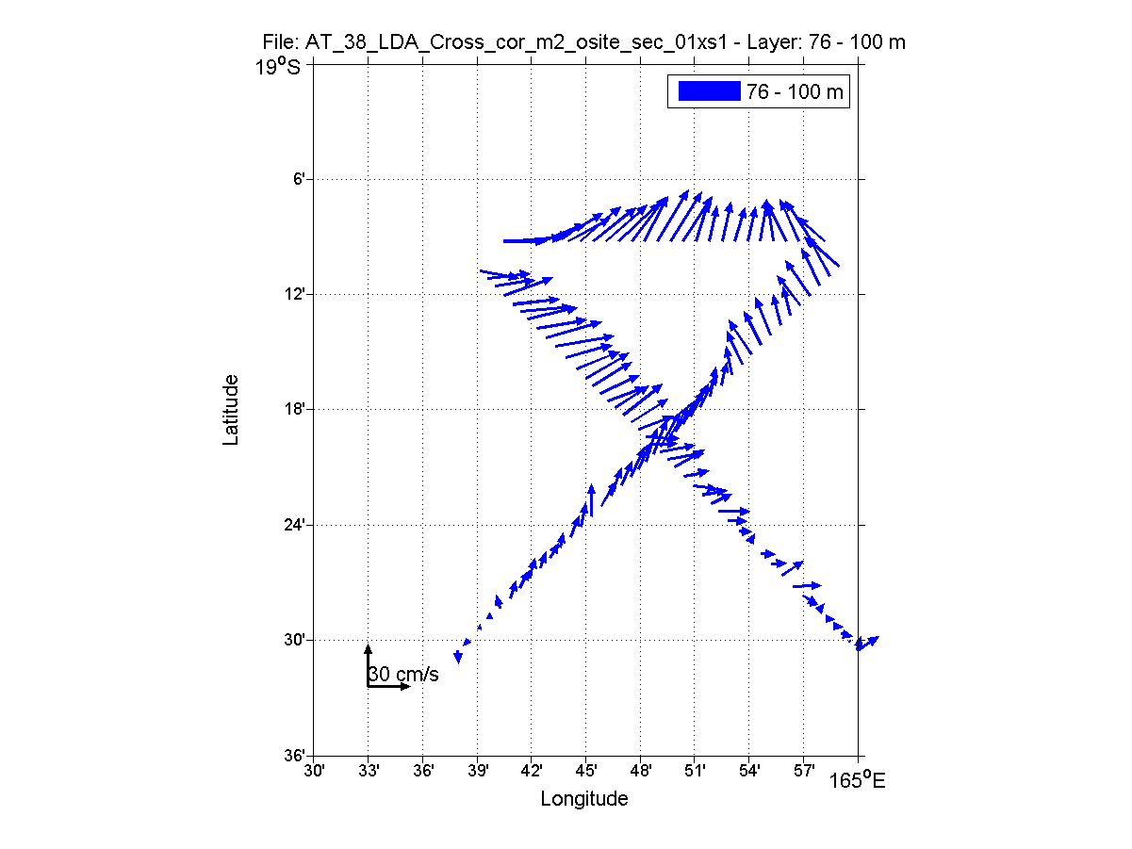
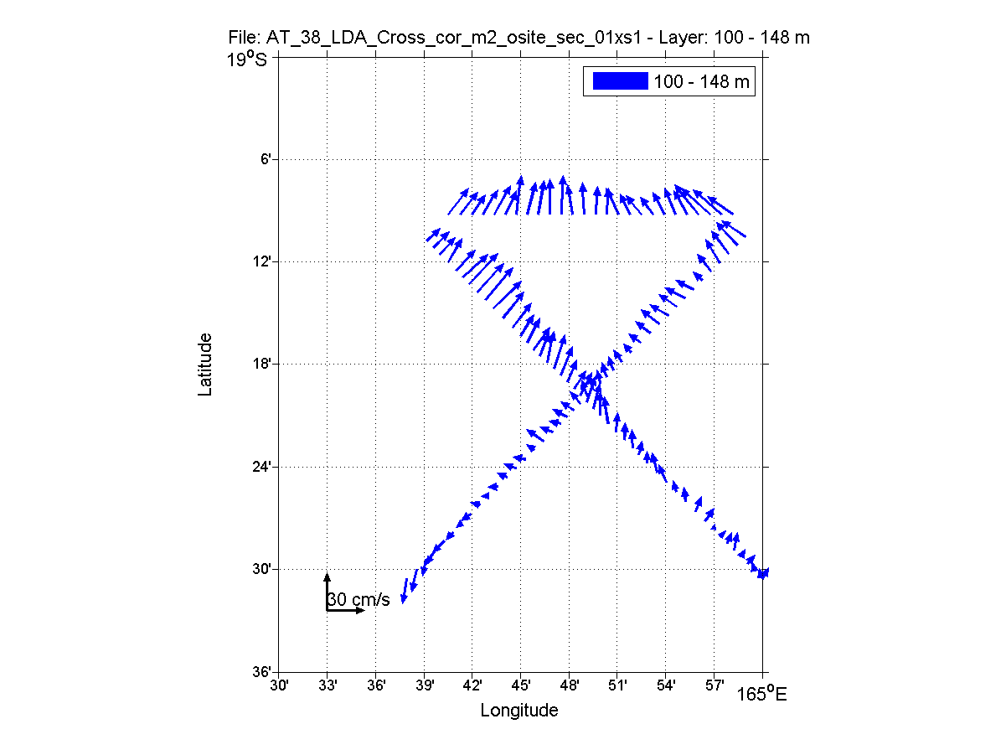
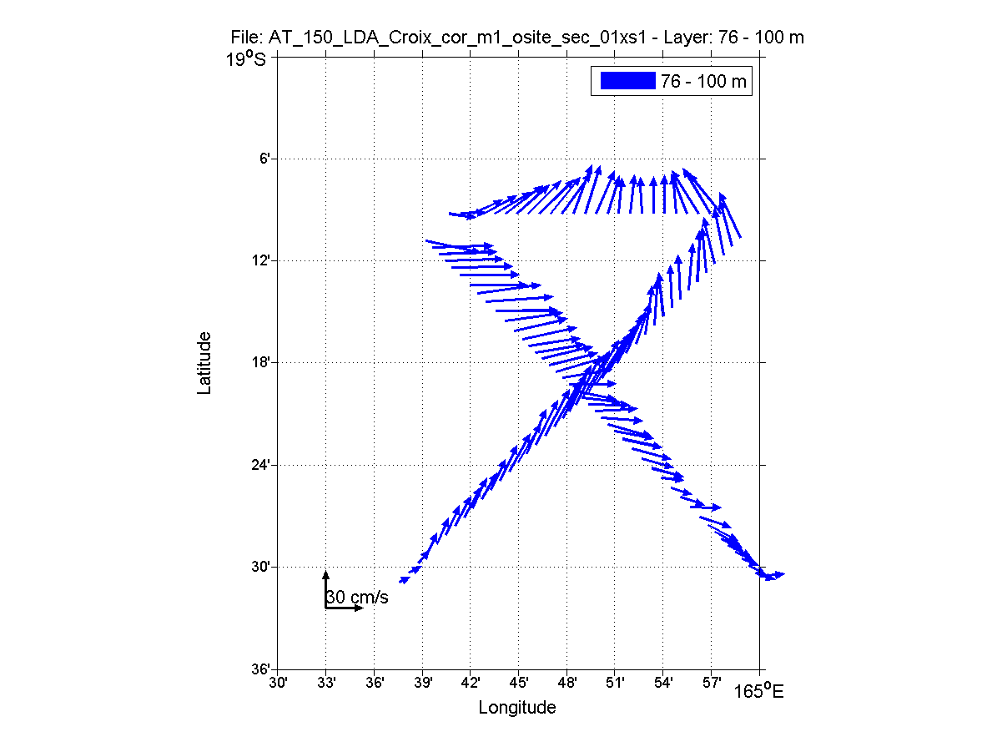
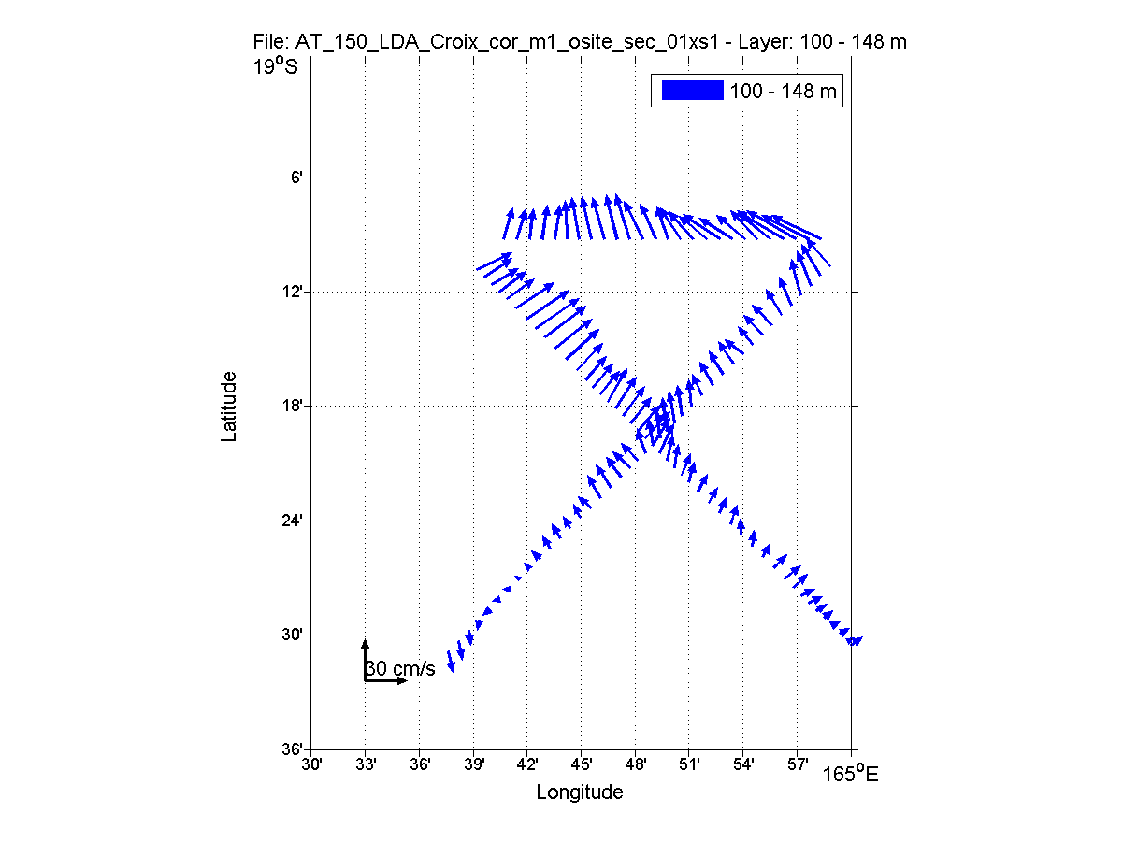
38K
LDA
150K

Slide 3
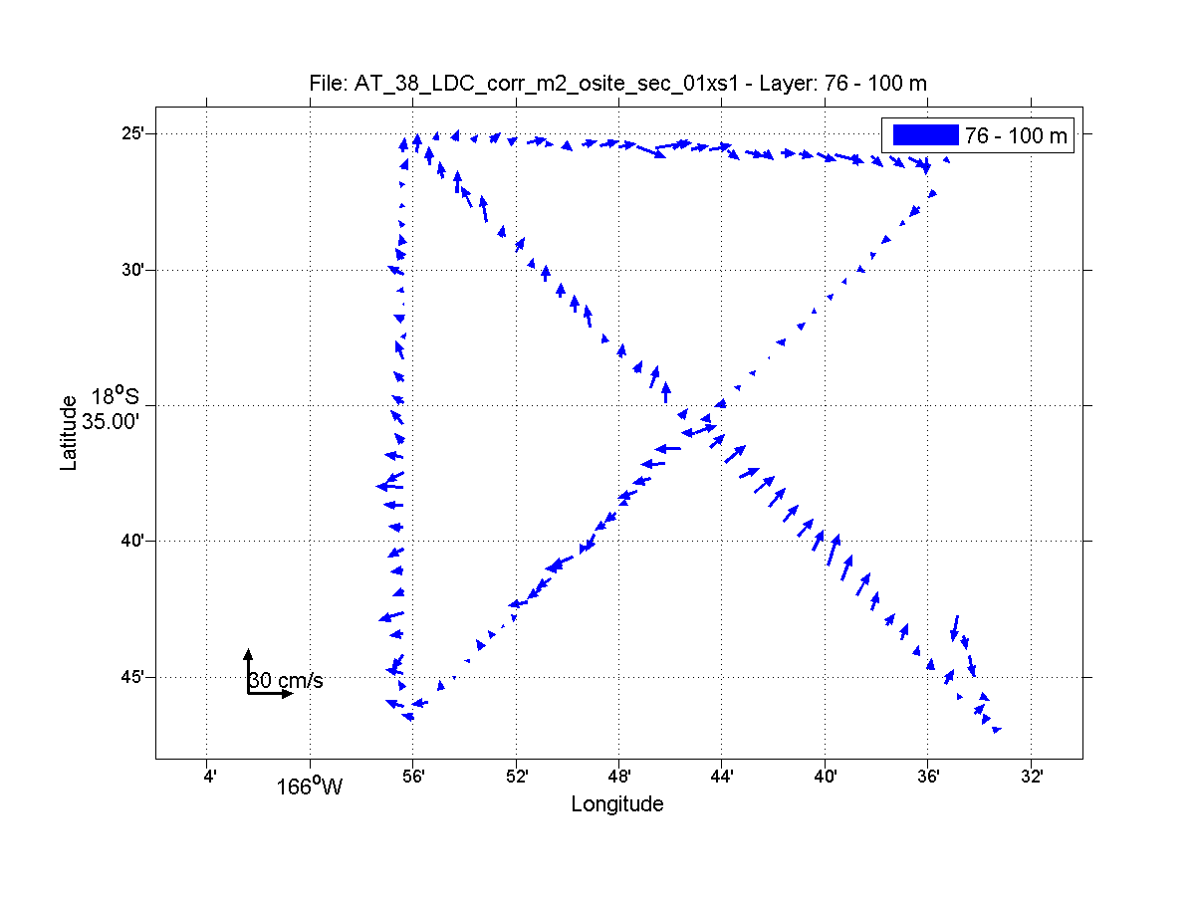
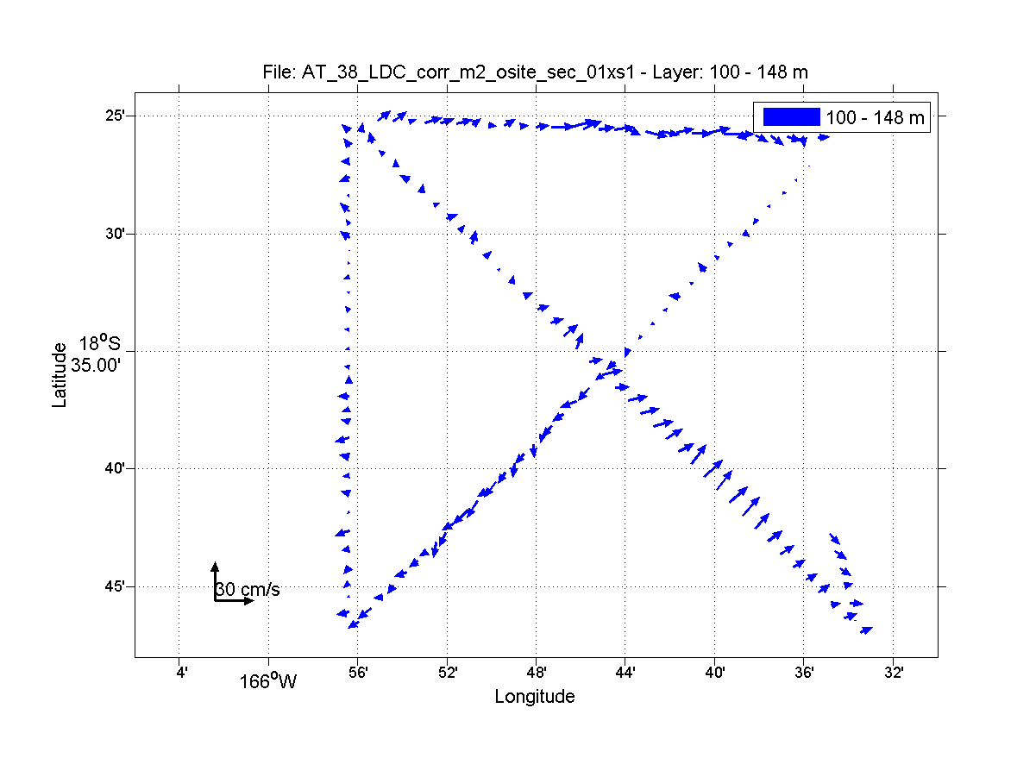
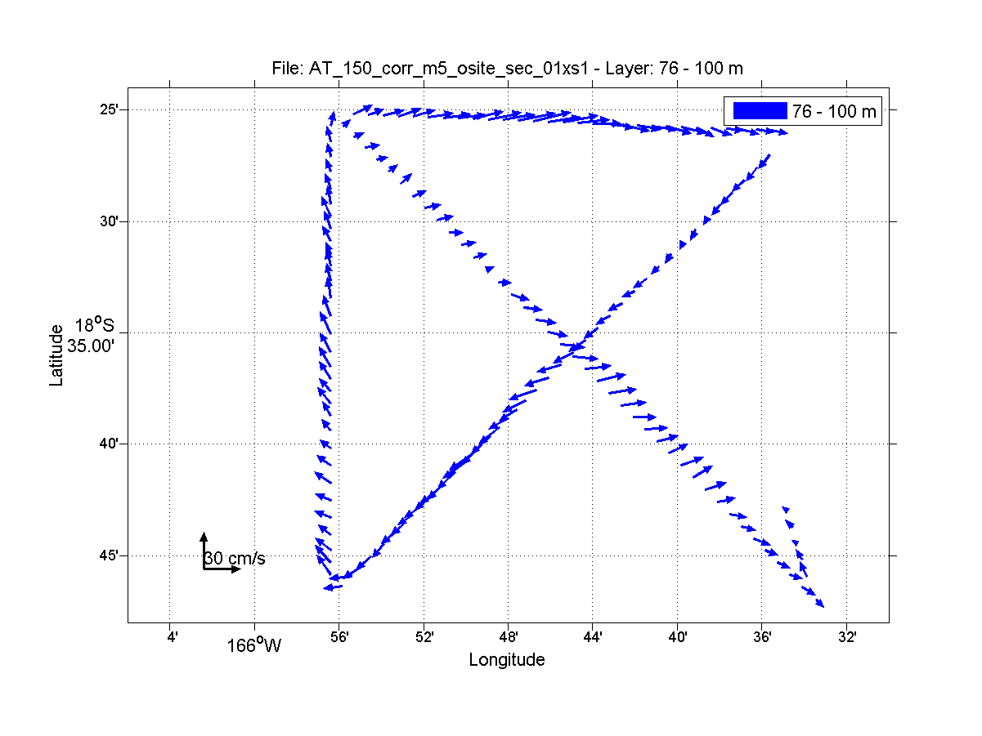
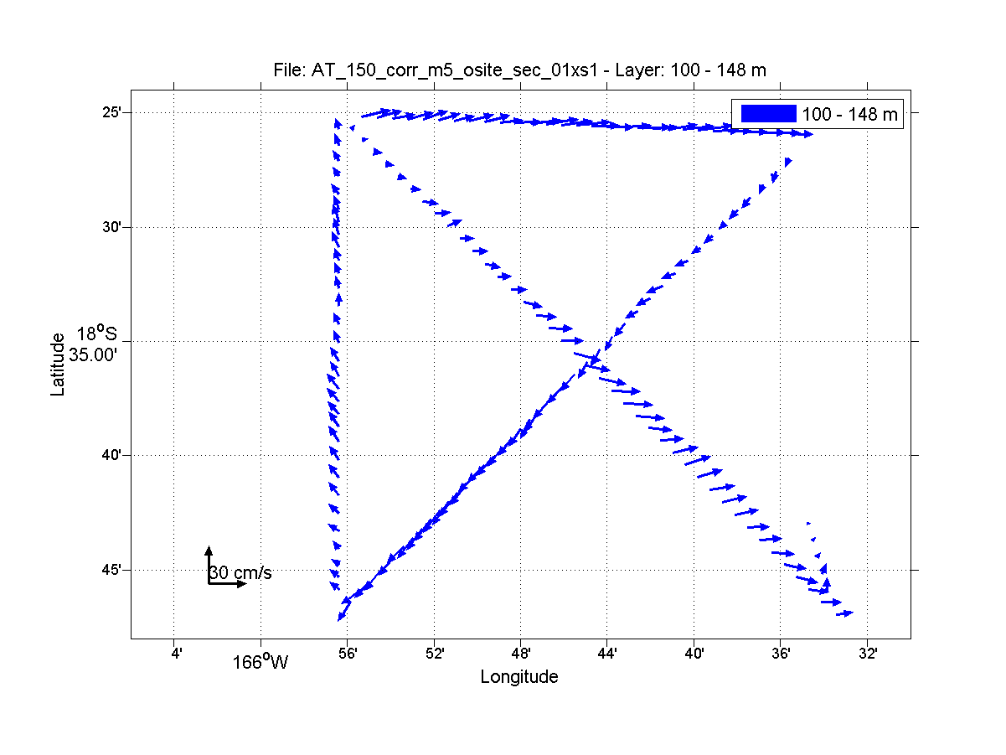
38K
LDC
150K

Slide 4
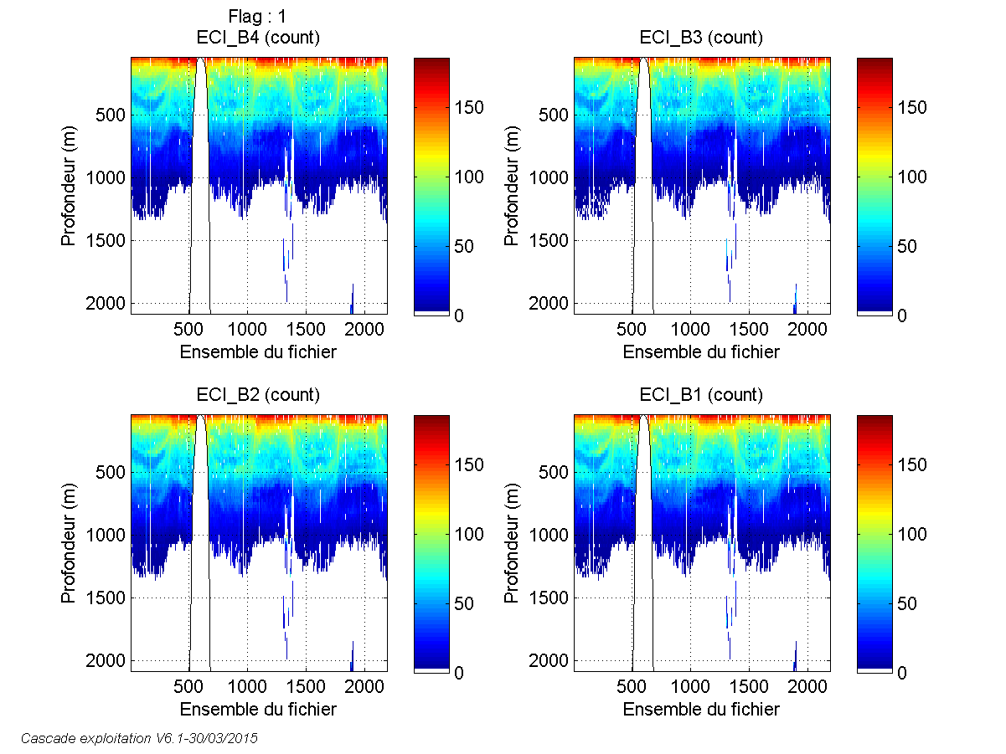
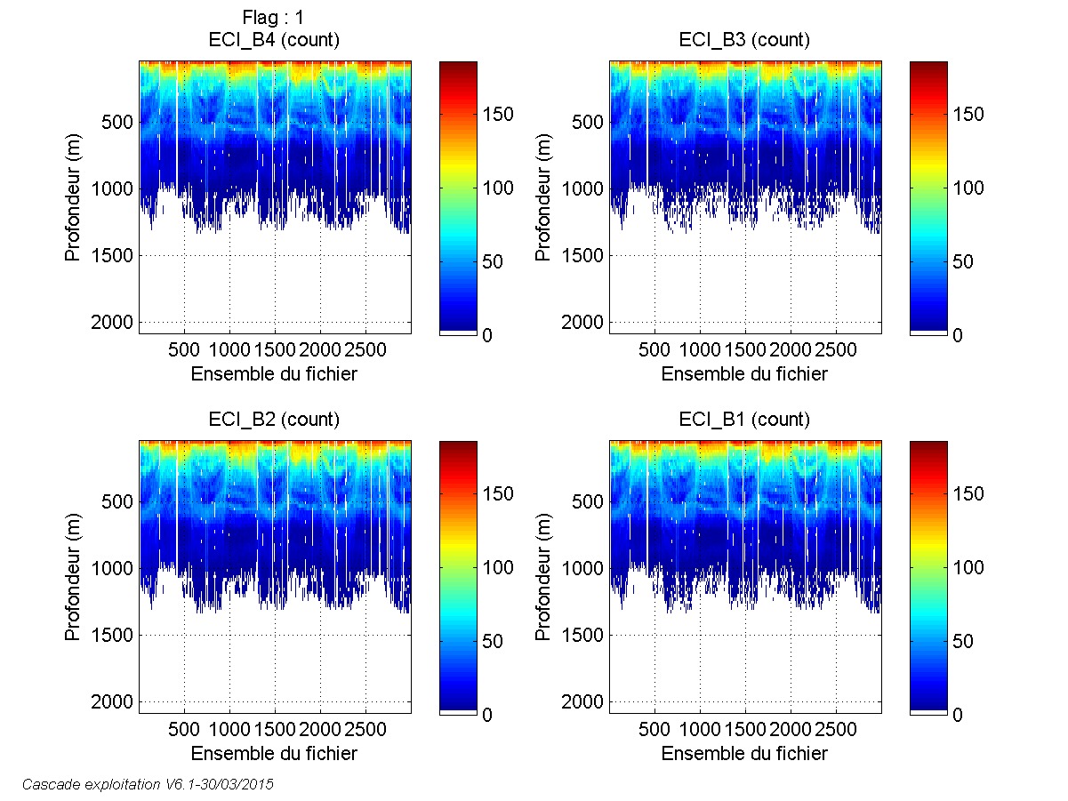
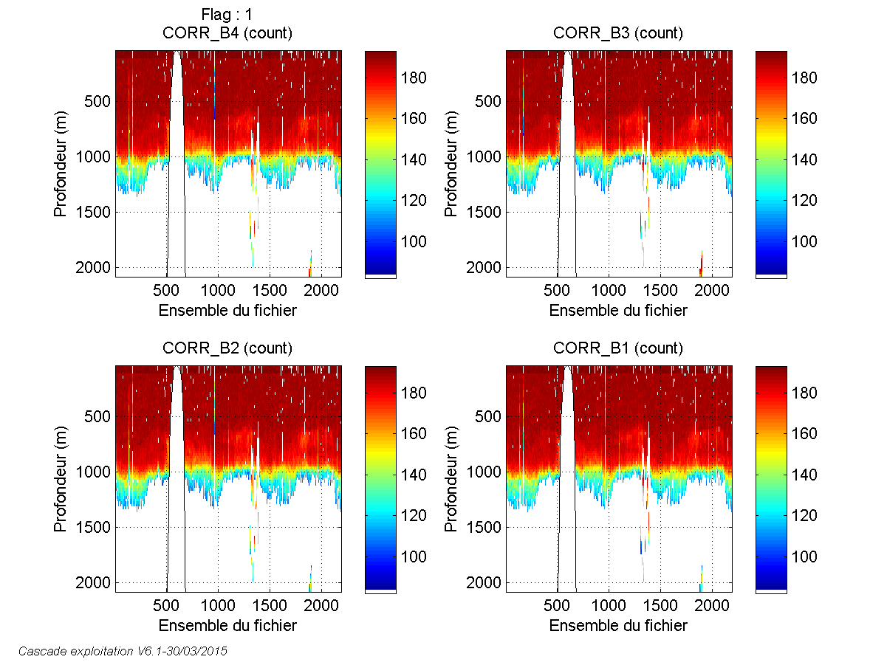
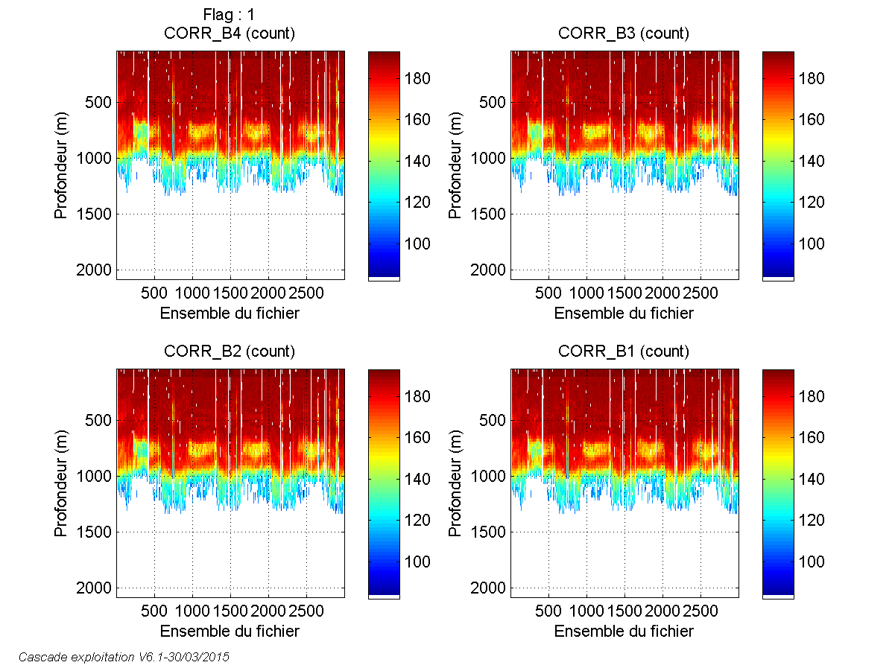
LDA
38K
LDC

Slide 5
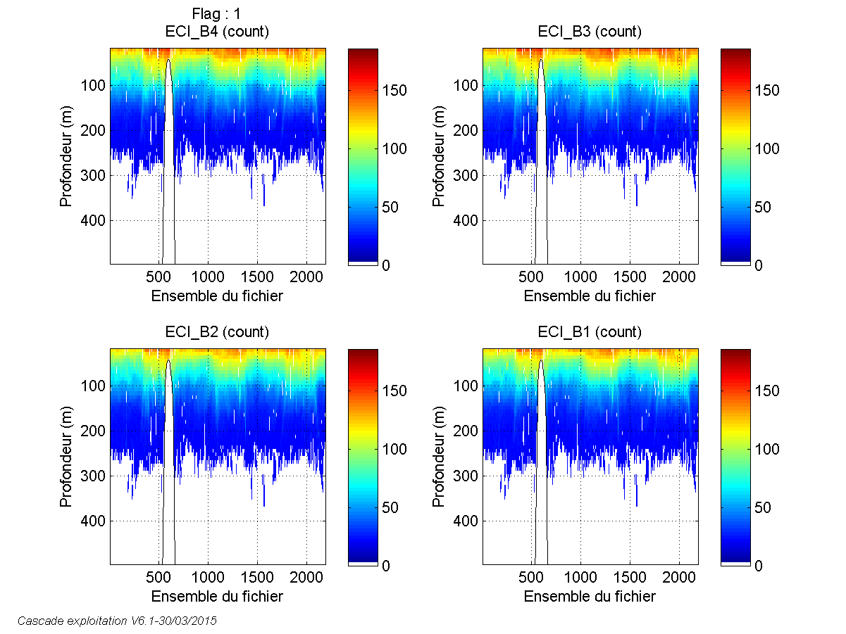
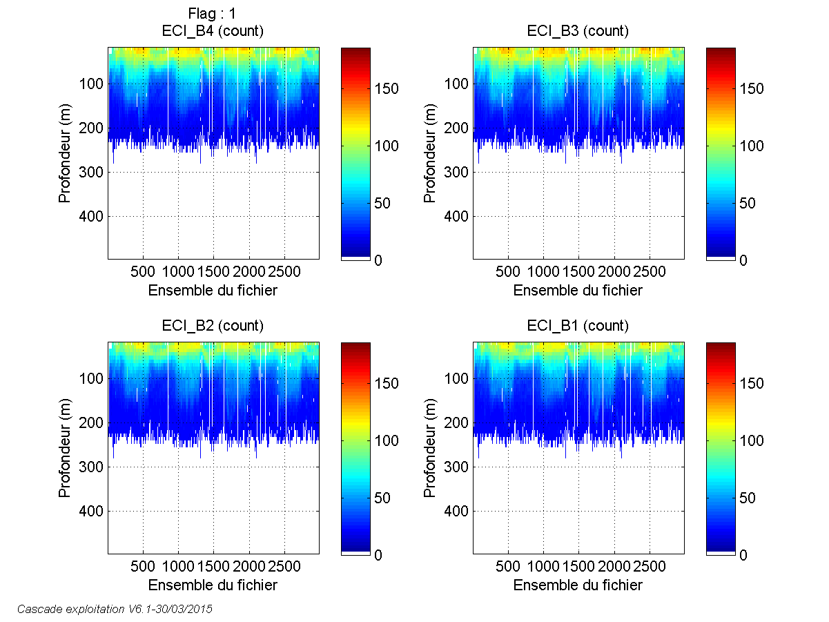
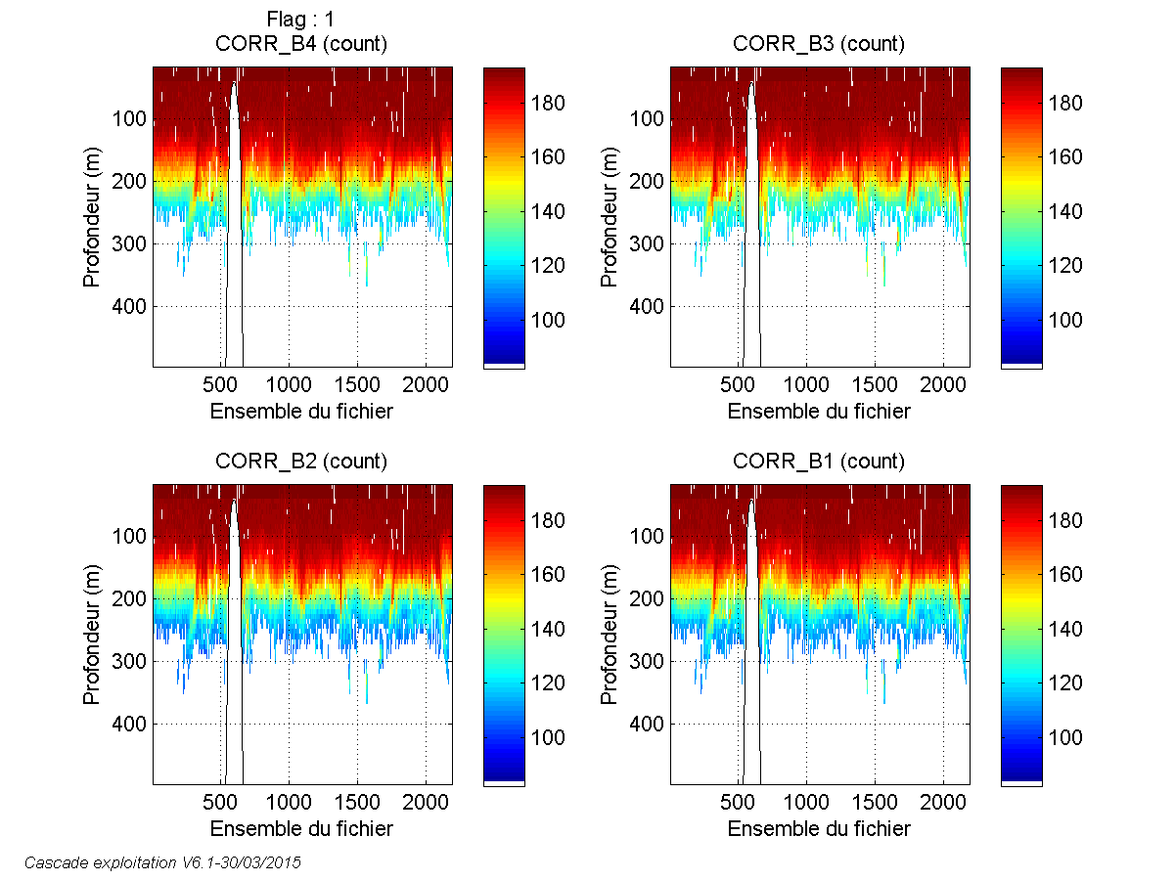
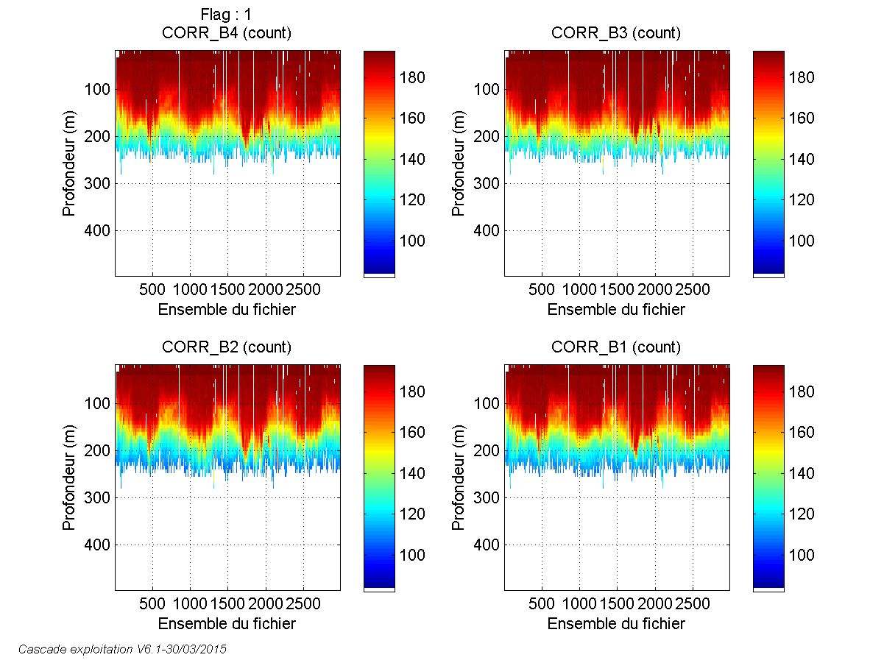
LDA
150K
LDC

Slide 6
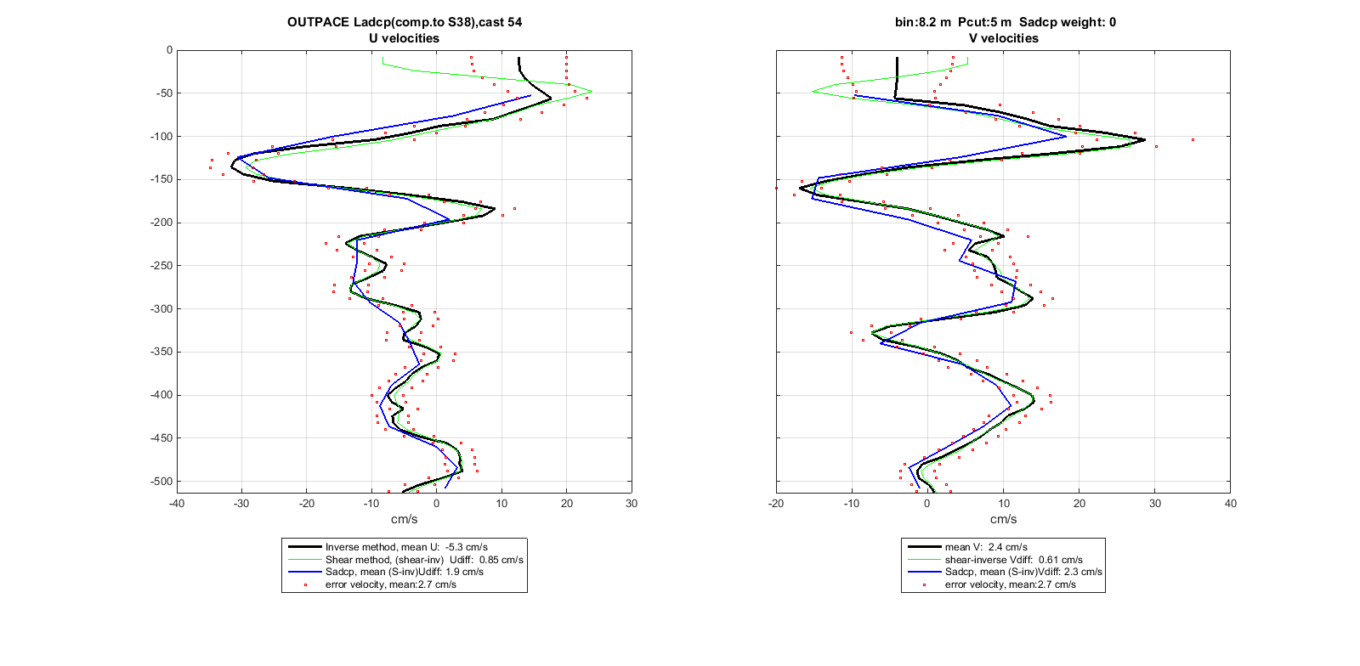
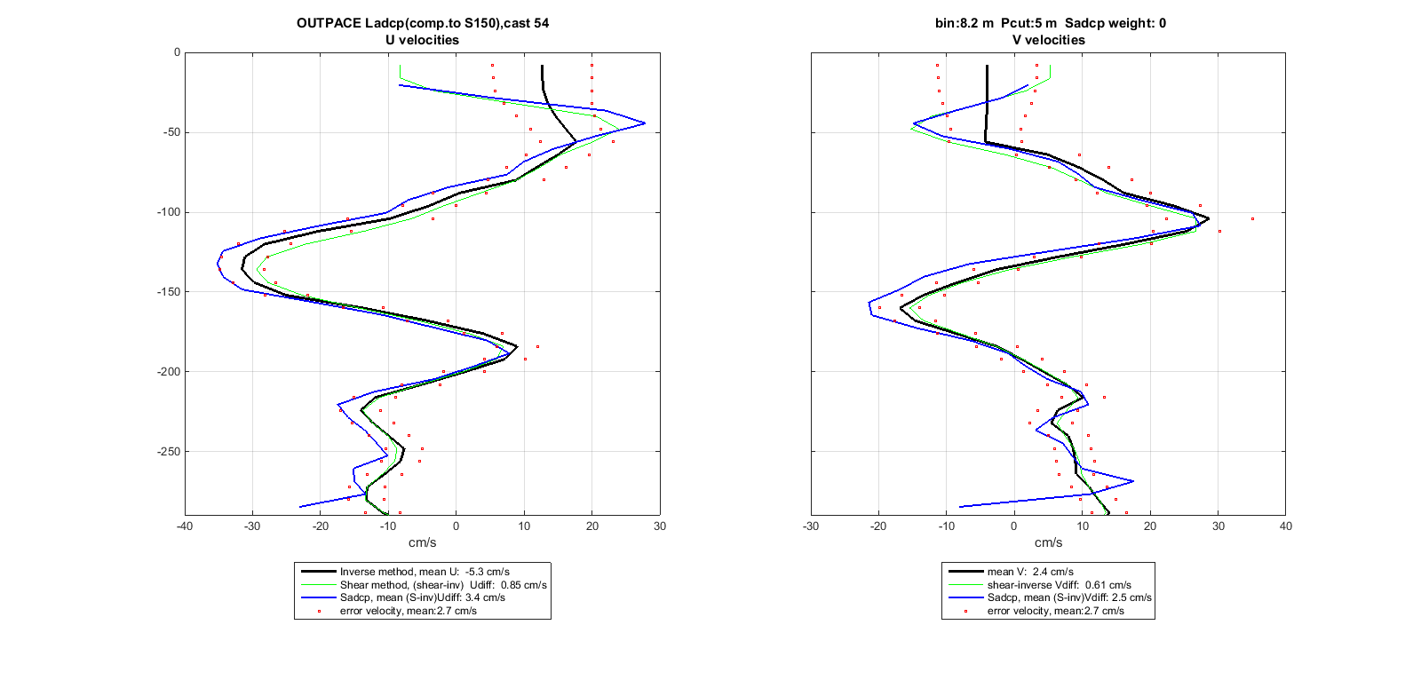
38K
150K
LDA
Comparaison profil LADCP (vert et noir) et SADCP (en bleu)
1 seul LADCP 300Khz
regardant vers le bas

Slide 7
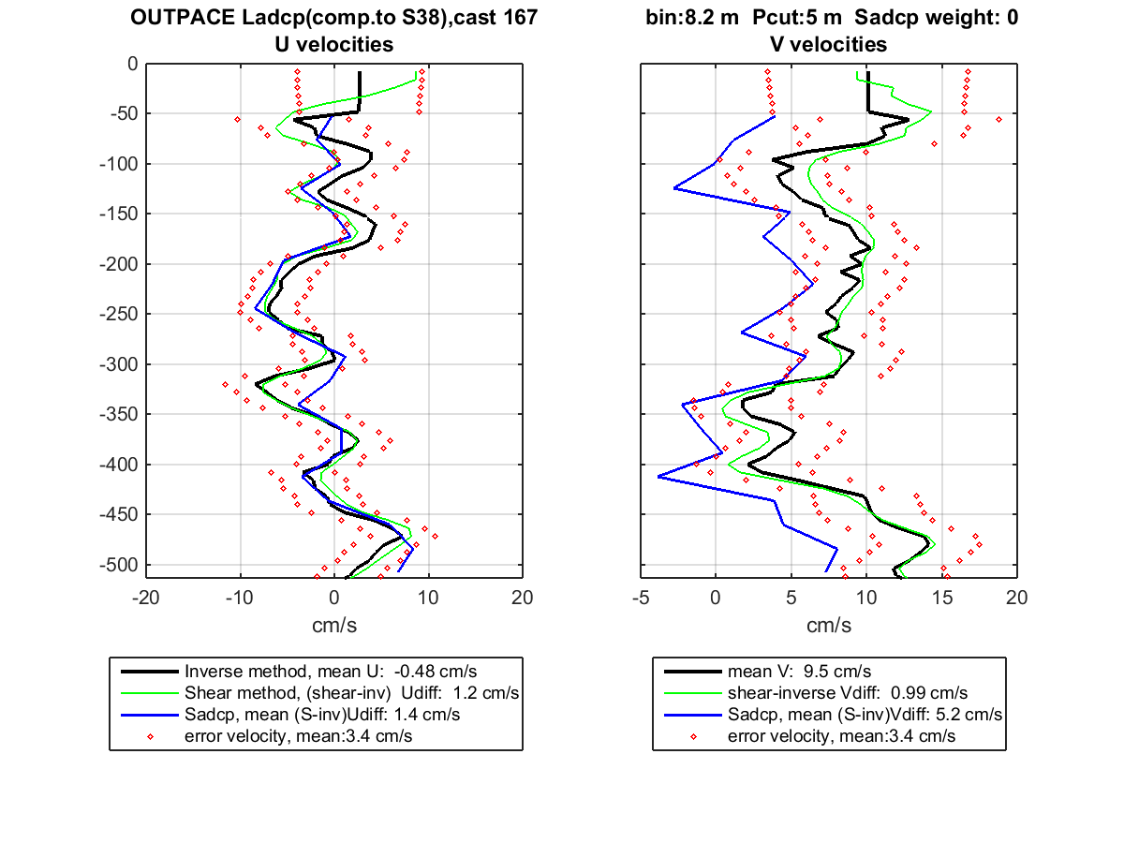
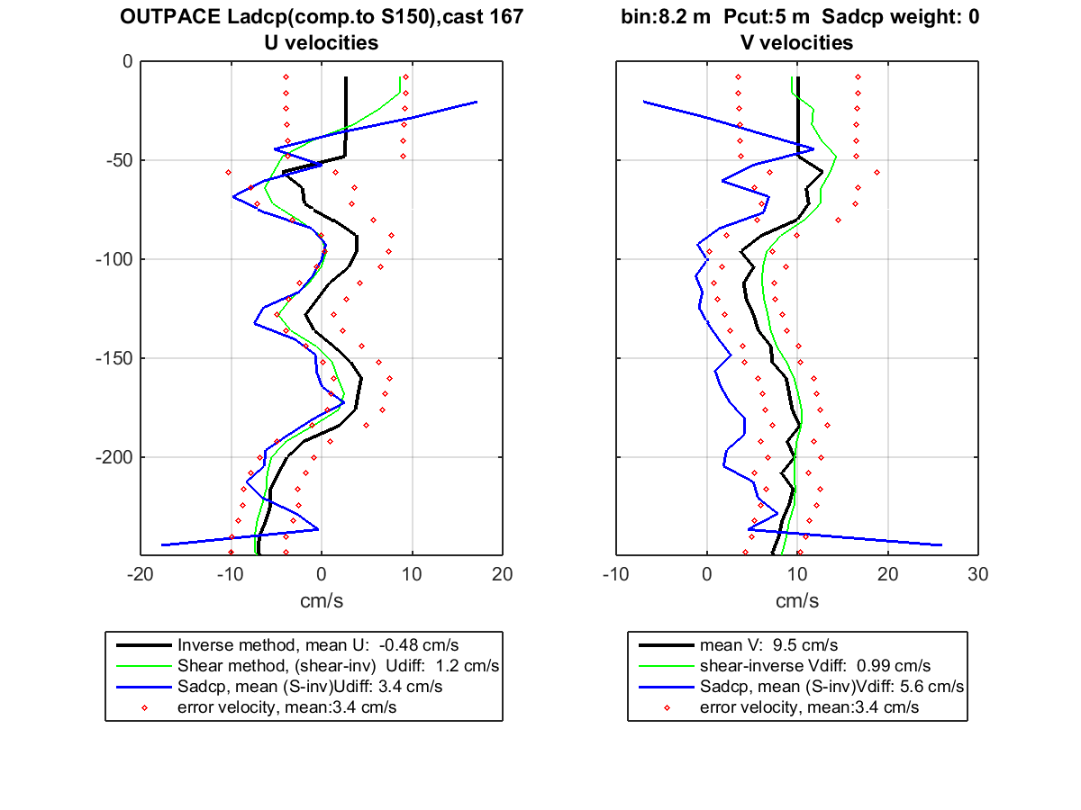
150K
38K
LDC
Comparaison profil LADCP (vert et noir) et SADCP (en bleu)
1 seul LADCP 300Khz
regardant vers le bas

Slide 8
Observations et Conclusions
Les vitesses mesurées par le 38K et le 150K * à la station LDA sont très similaires autant pour les profondeurs moyennées 75-100 que 100-150m. A la station LDC , le 38K présente des mesures moins cohérentes spatialement, le 150K mesure globalement des vitesses de module plus élevé.
A l’évidence l’absence de particules à la station LDC provoque une baisse significative du niveau d’intensité d’écho. Le niveau 100 passe de 600 à 250m pour le 38K de 100 à 50m pour le 150K – à noter que les niveaux maximum obtenus à la station LDA baissent de 20 unités à la station LDC. (exemple le niveau 174 d’intensité obtenu à LDA pour le 150K, n’est que de 155 à LDC).
Les profils comparés LADCP/SADCP confirment une très bonne cohérence à la station LDA (les deux méthodes de calcul des profils LADCP et le profil SADCP 38K ou 150K sont dans la même barre d’erreur). A la station LDC les formes de profils LADCP/SADCP restent parfaitement cohérents mais les écarts plus importants (en dehors de la barre d’erreur du calcul des profils de LADCP).
Tous les traitements ont été effectués avec le logiciel Cascade version 6.1 sous MATLAB Version: 8.1.0.604 (R2013a). Tous mes remerciements à Pascale L’Herminier et Catherine Kermabon pour leur aide sans faille pour l’utilisation de Cascade pendant la campagne ainsi qu’à Françoise Gourtay-Le Hingrat pour la formation accélérée qu’elle m’a dispensée sur ce même logiciel.
*Taille des Cellules de mesure 38K → 24m & 150K → 8m

